Slide 1
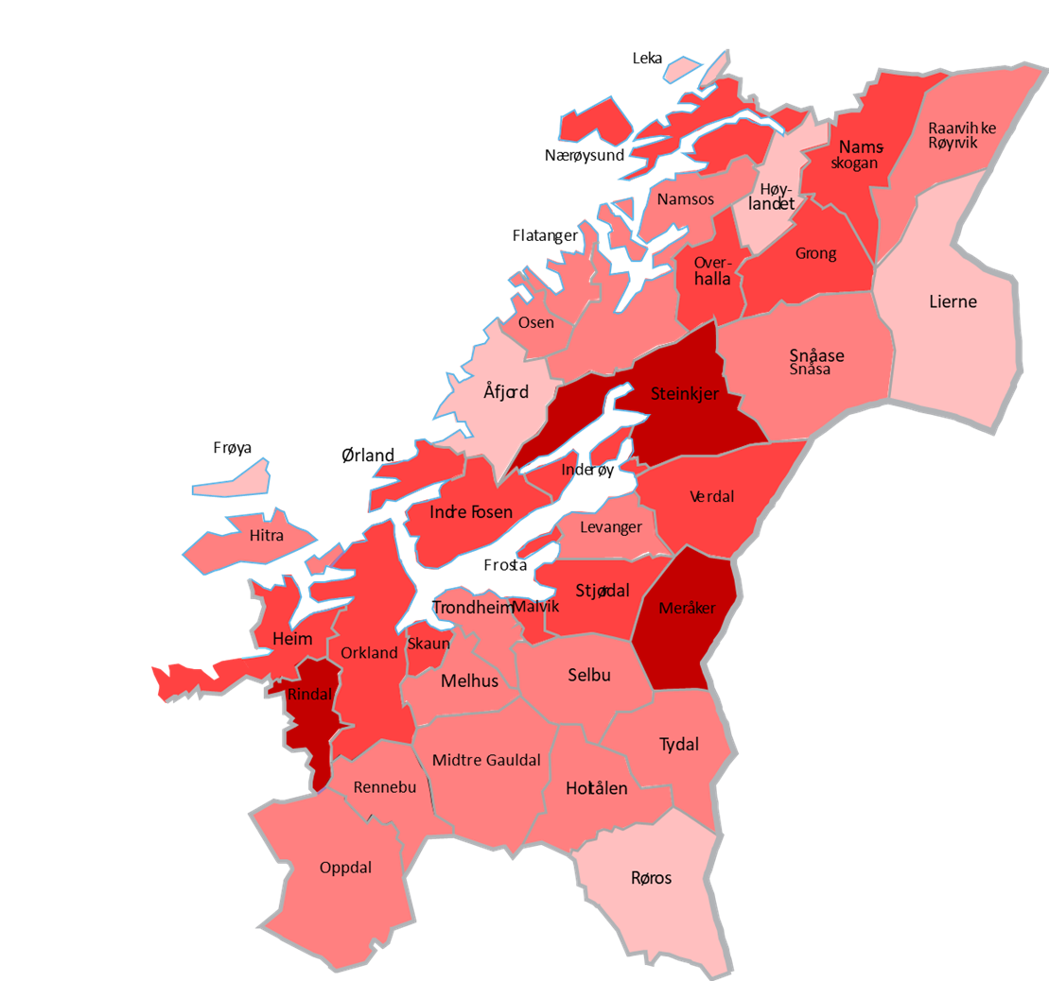
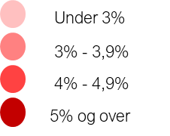
Arbeidsavklaringspenger i Trøndelag 4. kvartal 2021
I desember 2021 har
11 414 personer arbeidsavklaringspenger (AAP) i Trøndelag. Det tilsvarer 3,8 prosent av befolkningen og er en økning på 607 personer fra desember 2020.
I aldersgruppen under
30 år har 3,4 prosent AAP. Til sammen 2 755 personer
Høyest:
Steinkjer: 5,9 %
Lavest:
Høylandet: 2,3 %
I aldersgruppen 30-59 år har 4,1 prosent AAP. Til sammen 7 594 personer
Den vanligste diagnosen blant mottakere under 50 år er angst og depressive lidelser
I aldersgruppen over 60 år har 2,9 prosent AAP. Til sammen 1 065 personer.

